Slide 1

Android高级开发试听课
码牛学院-用代码码出精彩的人生

Slide 2


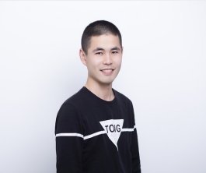
码牛学院Android讲师介绍
David 复旦大学工程硕士，原Oppo资深研发工程师，网易特邀Android讲师，专注技术十年，产品控、代码控，拥有丰富的项目经验，主持研发了多个成功上线的大型互联网项目。热爱互联网，热衷于各种Android底层技术，精通NDK 架构和前端开发，擅长移动互联网高并发、可维护性架构设计，有丰富的实战经验。愿意和他人分享自己对技术的理解和感悟，讲课逻辑清晰，生动幽默。
Zee 中南大学计算机信息专业毕业，前新浪架构师，58同城项目负责人。8年Android行业从业经验，丰富的项目研发以及管理经验，原网易特邀Android讲师，对架构方面有深入的研究。授课激情有活力，能耐心帮助学员解决项目中遇到的问题。
River《Android开发入门与实战第二版》作者之一，《NFC：Arduino、Android与PhoneGap近场通信》译者，国内首批Android开发，曾任职于银联，华夏幸福等知名公司，擅长项目重构，架构，以及性能优化，拥有多年的项目开发以及管理经验，原网易特邀Android讲师。授课风格幽默风趣，有激情，注重站在学员的角度考虑问题。
Zee老师QQ：321163715

Slide 3

今晚课题
桶排序与归并排序和广度优先实现文件快速查找
01
桶排序原理详解
02
归并排序之分而自治
03
抛弃递归式文件查找，实现广度搜索
04
自定义注解实现动态话修复
码牛学院-用代码码出牛逼人生

Slide 4

为什么需要学习这节课
课程小结
Notes:
https://baijiahao.baidu.com/s?id=1609373471994487281&wfr=spider&for=pc

Slide 5
01
归并排序

Slide 6
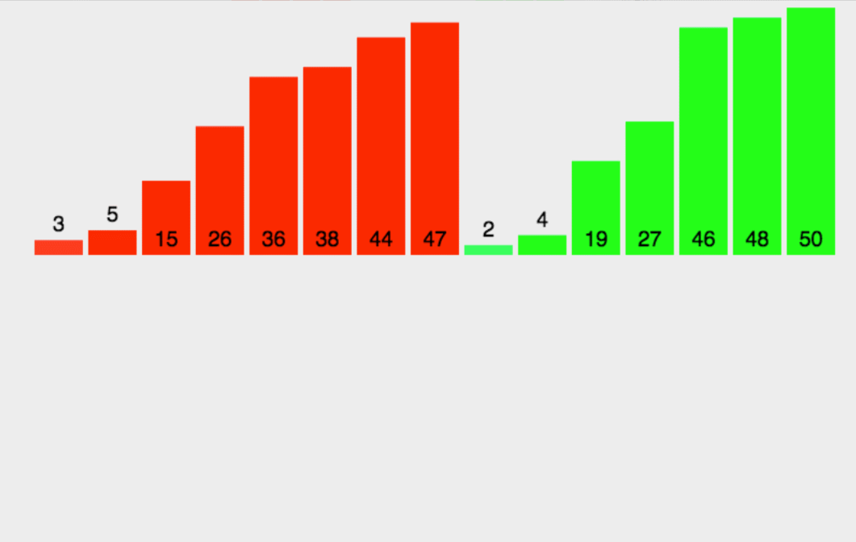
归并排序

Slide 7
归并排序
第一组
第二组
第三组
19
97
36
18
75
25
Notes:
RecyclerView 一般作为列表控件 存在于界面中。他的很诸多优异的性能 比如 加载大量数据不发生卡顿，展示任意的界面需求和动画
那他是怎么做到的呢， 这一切都脱不开 这两个角色 一个是 回收池 一个是 适配器。

Slide 8
归并排序
19
97
18
36
25
75
Notes:
RecyclerView 一般作为列表控件 存在于界面中。他的很诸多优异的性能 比如 加载大量数据不发生卡顿，展示任意的界面需求和动画
那他是怎么做到的呢， 这一切都脱不开 这两个角色 一个是 回收池 一个是 适配器。

Slide 9
归并排序
18
19
36
97
25
75
Notes:
RecyclerView 一般作为列表控件 存在于界面中。他的很诸多优异的性能 比如 加载大量数据不发生卡顿，展示任意的界面需求和动画
那他是怎么做到的呢， 这一切都脱不开 这两个角色 一个是 回收池 一个是 适配器。

Slide 10
归并排序总结
归并排序是用分治思想，分治模式在每一层递归上有三个步骤：
分解（Divide）：将n个元素分成个含n/2个元素的子序列。
解决（Conquer）：用合并排序法对两个子序列递归的排序。
合并（Combine）：合并两个已排序的子序列已得到排序结果。
Notes:
RecyclerView 一般作为列表控件 存在于界面中。他的很诸多优异的性能 比如 加载大量数据不发生卡顿，展示任意的界面需求和动画
那他是怎么做到的呢， 这一切都脱不开 这两个角色 一个是 回收池 一个是 适配器。

Slide 11
03
排序对比

Slide 12



插入排序
插入排序
冒泡排序
归并排序
Notes:
RecyclerView 一般作为列表控件 存在于界面中。他的很诸多优异的性能 比如 加载大量数据不发生卡顿，展示任意的界面需求和动画
那他是怎么做到的呢， 这一切都脱不开 这两个角色 一个是 回收池 一个是 适配器。

Slide 13
BSDiff核心思想
BSDiff算法原理
尽可能多的利用old文件中已有的内容，尽可能少的加入新的内容来构建new文件。
字符串匹配
通常的做法是对old文件和new文件做子字符串匹配或使用hash技术，提取公共部分，将new文件中剩余的部分打包成patch包，
在合成阶段中，用复制和插入两个基本操作即可将old文件和patch包合成new文件。
Notes:
RecyclerView 一般作为列表控件 存在于界面中。他的很诸多优异的性能 比如 加载大量数据不发生卡顿，展示任意的界面需求和动画
那他是怎么做到的呢， 这一切都脱不开 这两个角色 一个是 回收池 一个是 适配器。

Slide 14
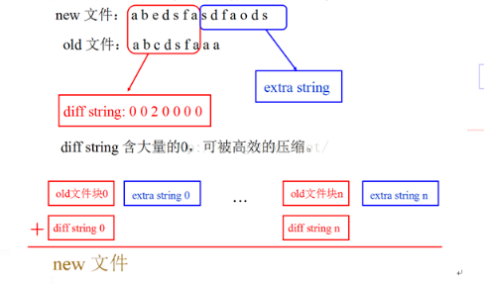
BSDiff核心

Slide 15
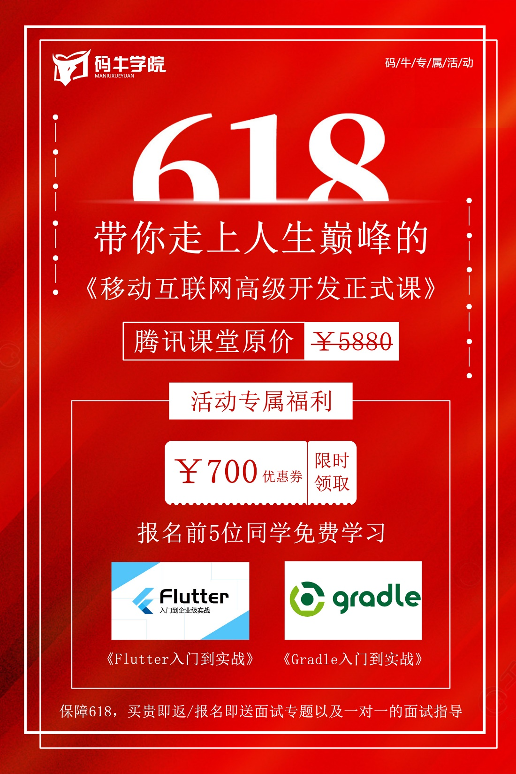

相见老师的QQ：421869573

Slide 16
课程配套服务
01.答疑服务
01.学习计划
01.考核与作业
01.专属班级
专门的答疑老师替学员解答问题
1V1为你定制专属的学习计划
考核与作业意义在于理论与实践并行
专属班级打开你的人际交流圈
01.新技术分享
01.就业指导
01.企业内推
01.升级更新
时刻关注国际市场新技术的动态，分享给学员
简历指导和面试指导并行，让你的岗位不侮辱你的能力
众多一线企业的内推岗位等你拿
最新技术一直免费学
01.钱程无忧
01.涨薪无忧
Toppro优先权，告别死工资
毕业不满三年的学员学完课程不涨5K，全额退款

Slide 17
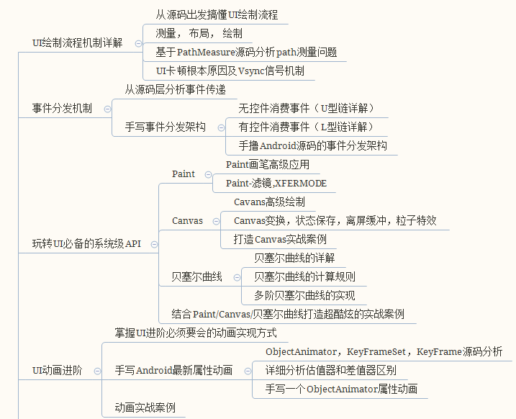
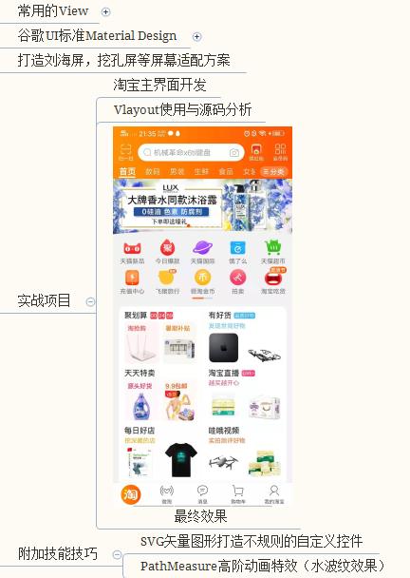
Android 高级UI
UI概述
1：UI绘制流程
2：事件分发机制
3：Paint/贝塞尔曲线
4：动画源码，进阶
5：屏幕适配
6：项目实战
注：贝塞尔曲线，动画，布局原理不仅仅只是Android上可以使用，其他语言在实现这些效果时大同小异；
码牛学院-用代码码出牛逼人生

Slide 18
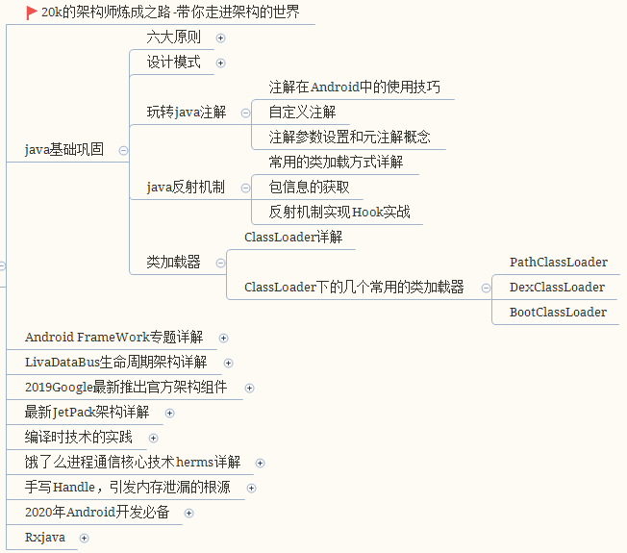
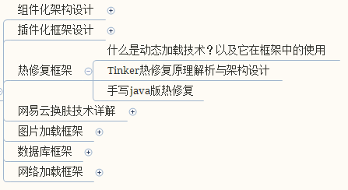
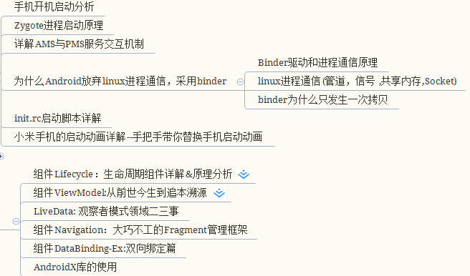
Android 高级架构师
架构概述
1：设计原则/模式
2：Framework/启动等源码分析
3：Google最新推出的组件
4：常见第三方框架分析手写
注：架构不管在哪门语言都是需要的，架构不单单是代码，更是思路；
码牛学院-用代码码出牛逼人生

Slide 19
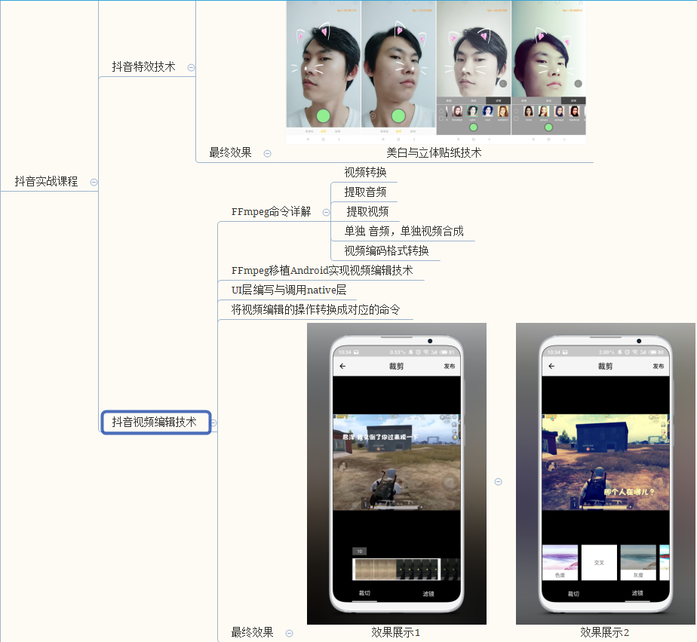
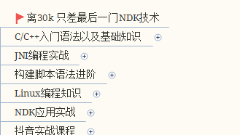
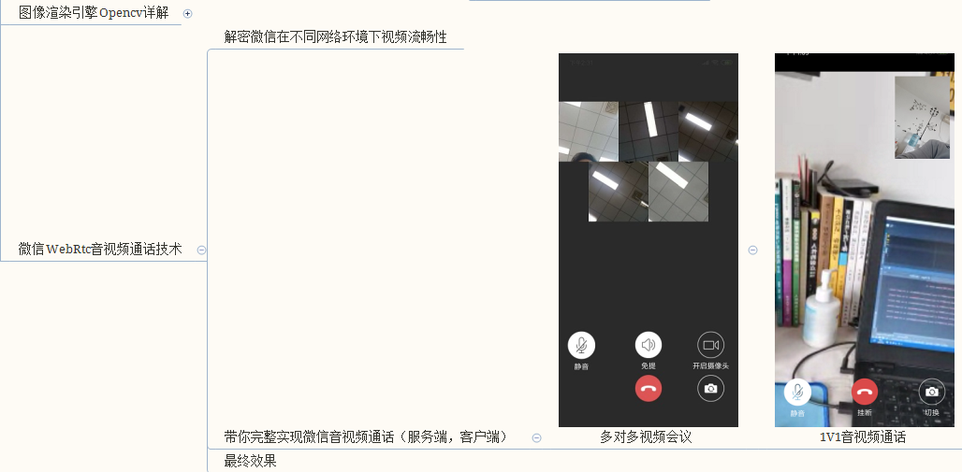
Android NDK深层进阶
NDK概述
1：C/C++基础/进阶
2：脚本语法/Linux基础
3：音视频
4：WebRtc/OPENGL
5：项目实战
注：4G时代出来了抖音等大量音视频应用，5G时代必然会涌现更多的需要大数据量的应用，NDK的学习迫在眉睫；而C/C+语言也将成为加密/防反编译的趋势；
码牛学院-用代码码出牛逼人生

Slide 20
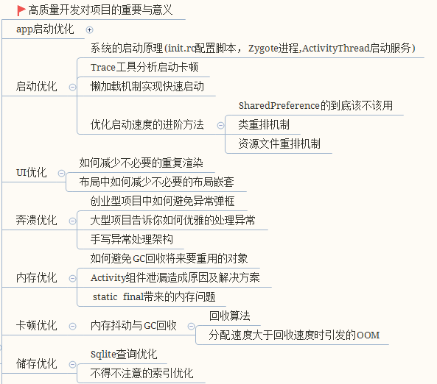
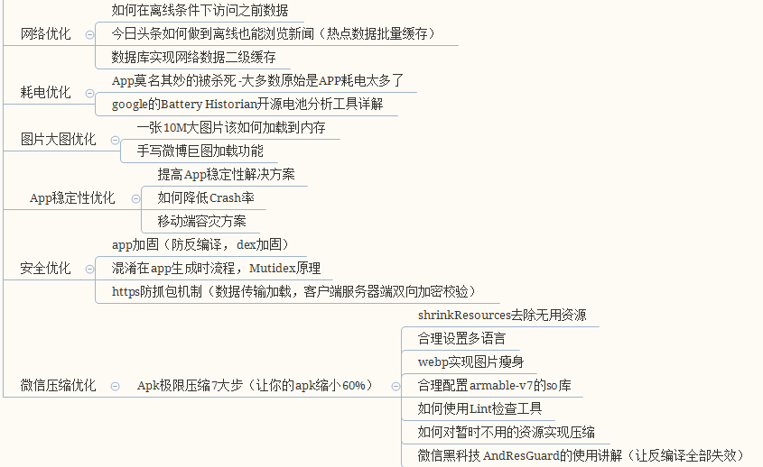
Android 性能优化
性能优化概述
1：UI/启动优化
2：稳定性
3：内存/电量
4：安全性
5：附加项目实战优化
注：当应用开发不再有技术难题，如何保证App在大量用户下依然稳定，高效，无惧“大数据”的冲击，性能优化无疑是最大利器，更是你能一直跟随前进的脚步；
码牛学院-用代码码出牛逼人生

Slide 21
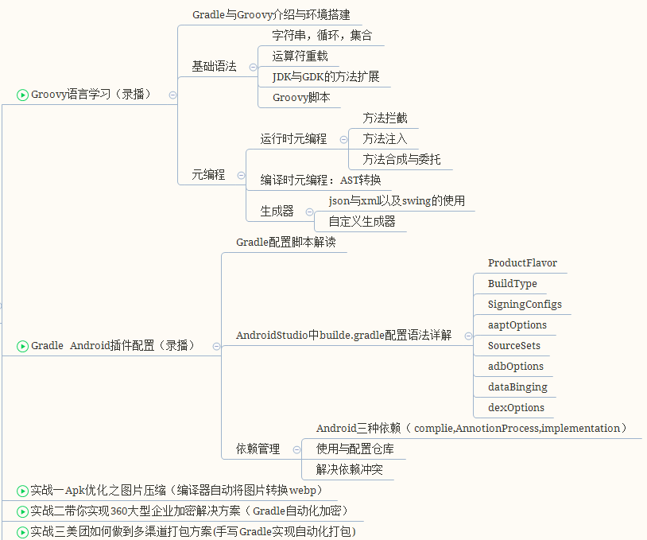
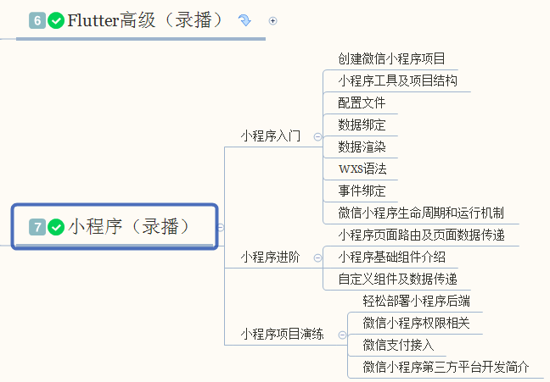
Android 其他
其他概述
1：Gradle
2：Flutter
3：小程序
4：项目实战
注：当app所有技术难题不再是问题，如何自动化编译打包，混合式开发，小程序等新技术也需要有所涉猎；
码牛学院-用代码码出牛逼人生

Slide 22
良性循环
技术
Toppro
凡是基于Android平台的应用开发都不再有技术壁垒。
不再仅限于“死工资”，技术价值最大化。
技术
Toppro
人脉
人脉
5k服务
5k服务
不管是公司还是Toppro都有机会，能力接触到更高端的圈子，增加新的机遇。
1-3年工作经验的人学习完本课程未涨5k，全额退费。
学完本高级课程未加薪5k，全额退费

Slide 23
“技术基础”多久能破？
1
Android高级UI
学习周期1.5月
2
Android高级架构
学习周期2月
Android学习周期
3
Android NDK
学习周期2月
4
Android性能优化
学习周期1.5月
学完本高级课程未加薪5k，全额退费

Slide 24
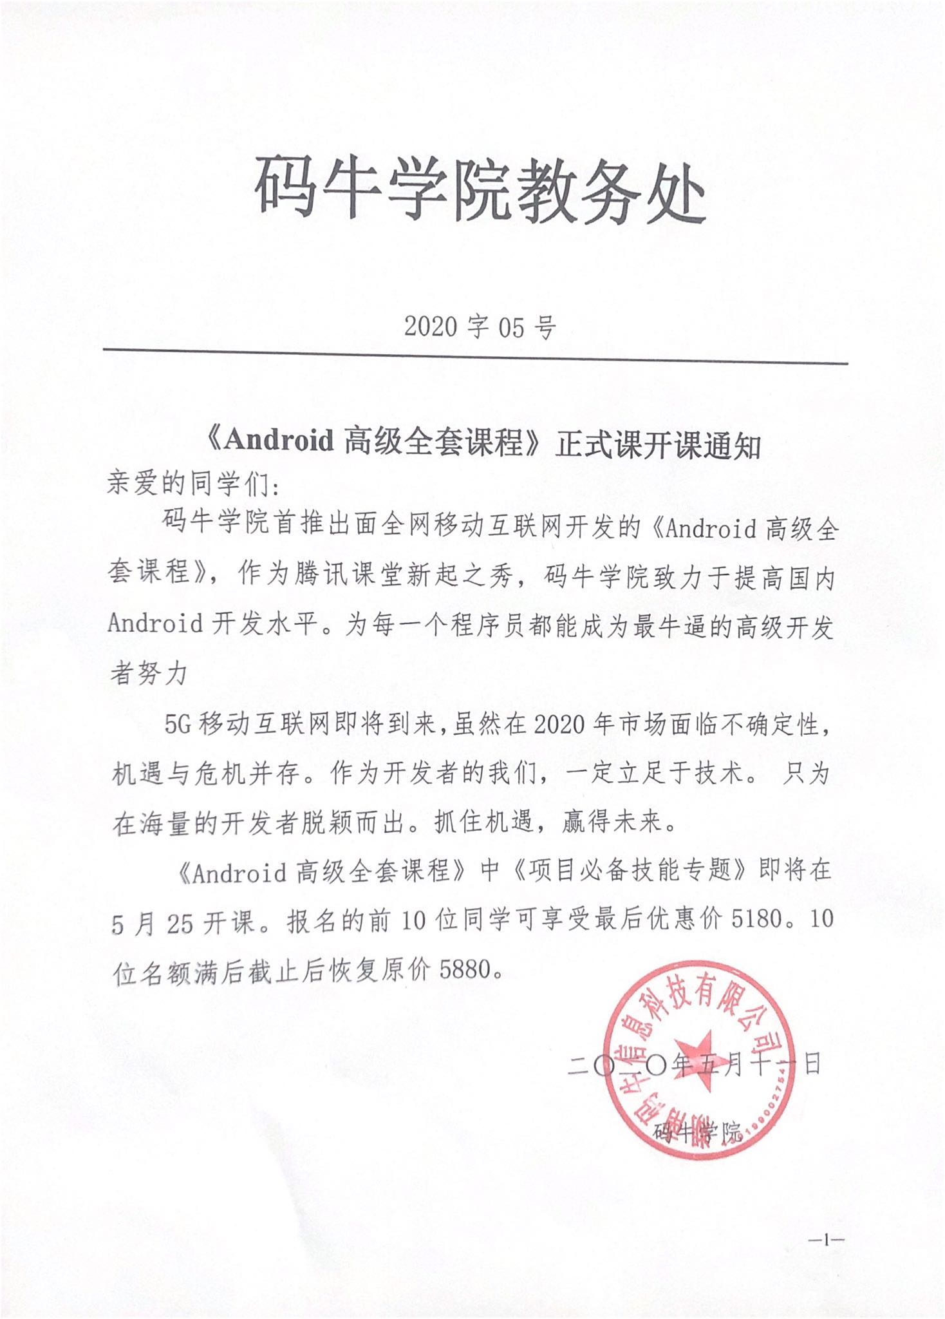

Binder专享活动
叮当老师的QQ：1979846055

Slide 25
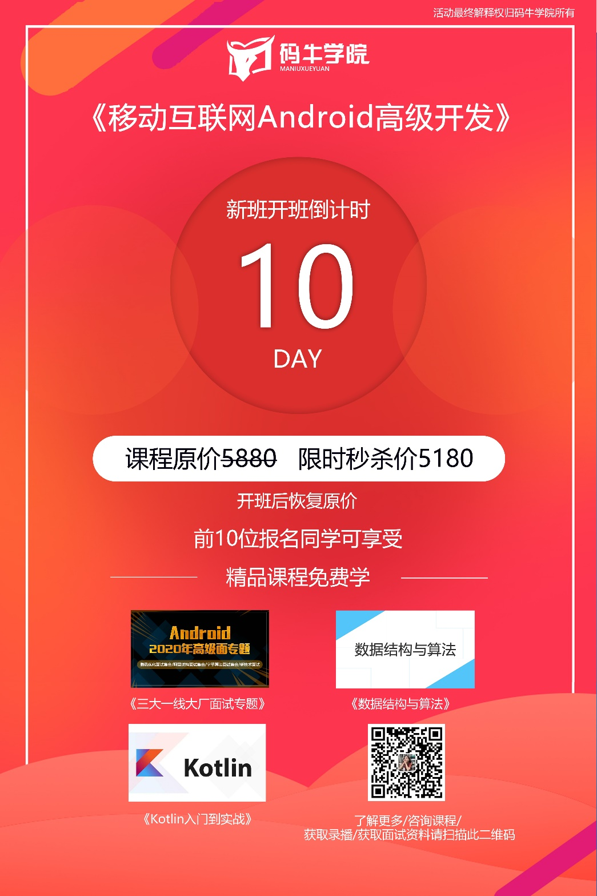
Binder专享活动
叮当老师的QQ：1979846055

Slide 26
联系我们
叮当老师微信
叮当老师QQ:1979846055
Zee老师QQ：321163715

Slide 27
THANK YOU
码牛学院-用代码码出牛逼人生

